Slide 1
UE systèmes temps réel
Frank Singhoff Bureau C-203 Université de Brest, France Laboratoire Lab-STICC UMR CNRS 6285 singhoff@univ-brest.fr

Slide 2
Systèmes temps réel
"En informatique temps réel, le comportement correct d’un système dépend, non seulement des résultats logiques des traitements, mais aussi du temps auquel les résultats sont produits" [STA 88].
Objectifs
Déterminisme logique : les mêmes entrées appliquées au système produisent les mêmes résultats.
Déterminisme temporel : respect des contraintes temporelles (ex échéance).
Fiabilité : le système répond à des contraintes de disponibilité (ﬁabilité du logiciel et du matériel).
=⇒ Système prédictible : on cherche à déterminer a priori si le système va répondre aux exigences temporelles.

Slide 3
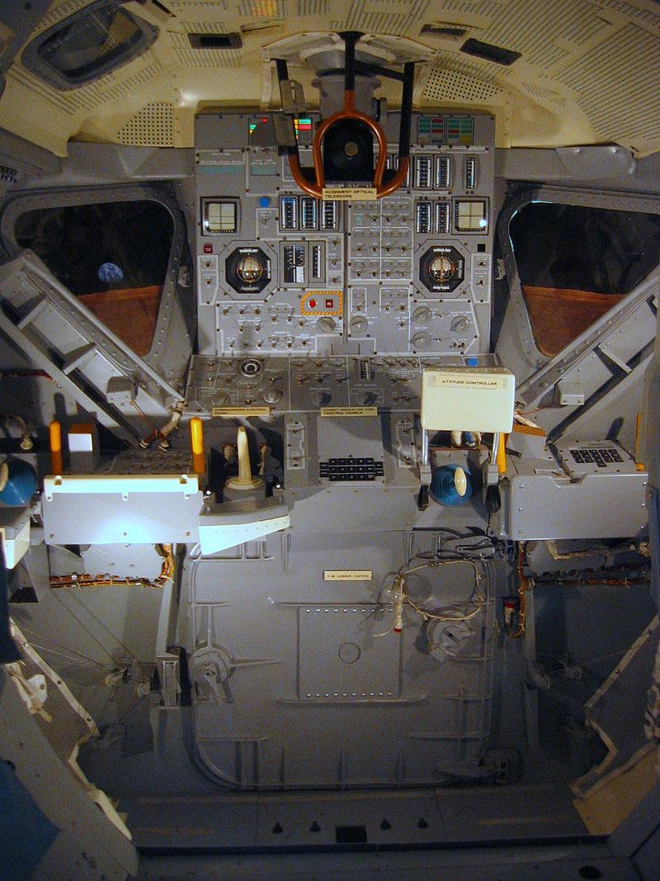
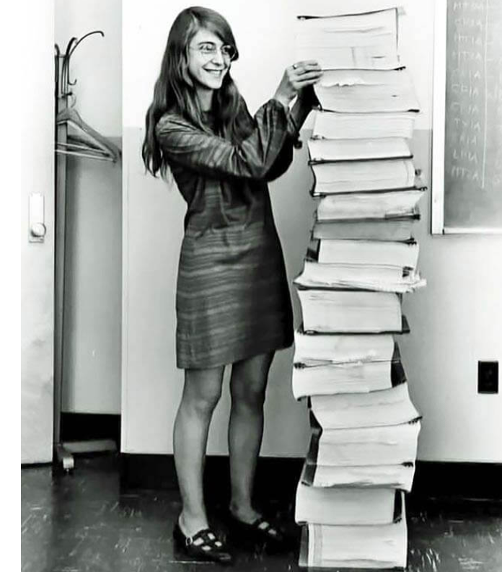
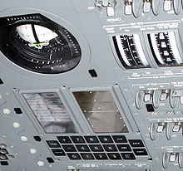
Systèmes temps réel

Slide 4
Systèmes temps réel
Apollo Guidance Computer (AGC), un des premiers systèmes temps réel
Responsable de la qualité : Margaret Hamilton
65000 SLOC en assembleur
Probablement le premier système d’exploitation à priorité fixe => gestion de l’alarme radar lors de la descente d’Apollo 11 sur la lune

Slide 5
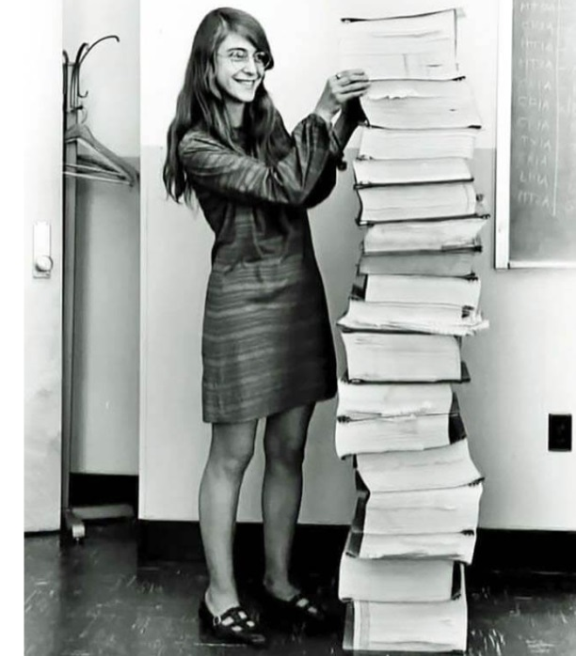
Systèmes temps réel
« Suite à une erreur dans le manuel … toutes les tâches liées à l'atterrissage tout en recevant une charge supplémentaire qui utilisait plus de 15 % du temps de traitement. … Il a lancé une alarme qui indiquait aux astronautes « J'ai trop de tâches à effectuer »… permettaient d'éliminer les tâches ayant les priorités plus faibles et d’exécuter les plus importantes.
Si l'ordinateur n'avait pas reconnu le problème et entrepris ces actions de récupérations, je doute qu'Apollo 11 aurait réussi son atterrissage sur la Lune comme il l'a fait. »
— Margaret Hamilton, Lettre à Datamation (en), 1er mars 1971⁹

Slide 6
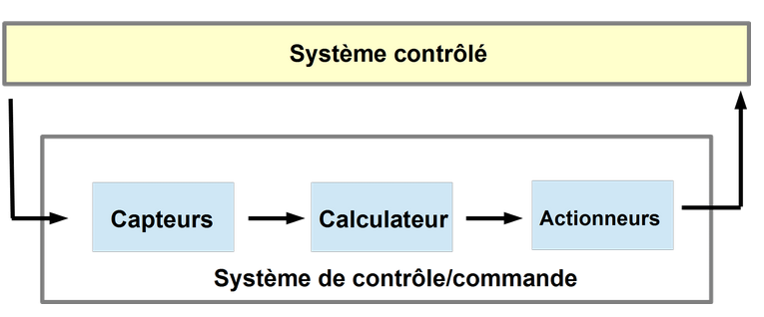
Systèmes temps réel
Un exemple classique de système temps réel : la boucle de contrôle/commande

Slide 7
Et aujourd’hui : avionique
Source : programme de recherche SAVI (USA), étude sur l’architecture du logiciel avionique
SLOC, pour Source Line of Code
F35 contient environ 175 fois plus de SLOC que F16
Mais effort pour la réalisation de ce logiciel estimé à 300 fois plus …
Effort de développement du logiciel augmente exponentiellement avec le nombre de SLOC
SLOC double tous les 4 ans

Slide 8
Et aujourd’hui : avionique

Slide 9
Systèmes temps réel
Introduction et notions de base
Spéciﬁcation, conception, vériﬁcation
Ordonnancement temps réel.
Réseaux de Petri.
Systèmes et langages de programmation pour le temps réel : Ada 2022 sur RTEMS/Linux.
Intervenants : L. Nana, B. Djika, F. Singhoff (resp. UE).
Modalités de contrôle des connaissances :
Session 1 : examen de 2h (avec supports, coef 0.75) + 1 note de CC (coef .25).
Session 2 : examen de 2h (avec supports, coef 1).

Slide 10
Systèmes temps réel

Slide 11
Supports et déroulement de cours
Support de CM, TD et TP :
http://beru.univ-brest.fr/~singhoff/ENS/UE_temps_reel/
Déroulement des CM :
CM enregistrés à écouter AVANT la séance de CM
Lors de la séance de CM : planches importantes, questions, voire exercices
Avec un navigateur web :
http://beru.univ-brest.fr/svn/AUDIO_LECTURE/Master1-UE_STR/
Login = invite
Mot de passe= invite
Récupérer les fichiers zip (fichiers audio) et pdf (support de CM) depuis ce serveur

Slide 12
Quelques livres sur les systèmes temps réel
Introduction aux systèmes temps réel. I. Demeure, C. Bonnet. Collection pédagogique de télécommunications, Hermès, Septembre 1999.
Introduction aux systèmes embarqués temps réel - Fondamentaux et études de cas: Conception et mise en œuvre. Emmanuel Grolleau, Jérôme Hugues, Yassine Ouhammou, Henri Bauer. octobre 2018. Dunod.
Building Parallel, Embedded, and Real-Time Applications with Ada. J. W. McCormick, F. Singhoff, J. Hugues. Cambridge University Press, 2010.
Ordonnancement temps réel. F. Cottet, J. Delacroix, C. Kaiser, Z. Mammeri. Hermès, 2000.
Ordonnancement dans les systèmes temps réel. Maryline Chetto. 2014. ISTE éditions.
Réseaux de Petri: Les réseaux de Petri, un outil de modélisation. Annie Choquet-Geniet. Collection Sciences Sup, Dunod, 2006.

Slide 13
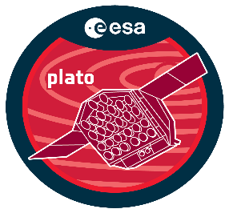
PLATO (PLAnetary Transits and Oscillations of stars)
Mission
26 cameras to study terrestrial exoplanets in orbits up to the habitable zone of Sun-like stars.
Measure the sizes of exoplanets and discover exomoons and rings around them.
Launch planned for 2026 from French Guiana, Ariane 6
Orbit around Sun-Earth Lagrange point L2
Critical Design Review ?

Slide 14
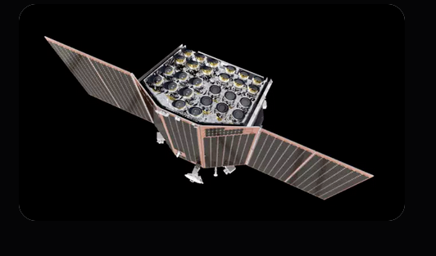
PLATO (PLAnetary Transits and Oscillations of stars)

Slide 15
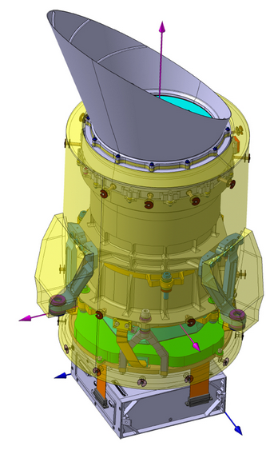
PLATO (PLAnetary Transits and Oscillations of stars)
A camera of the PLATO spacecraft

Slide 16
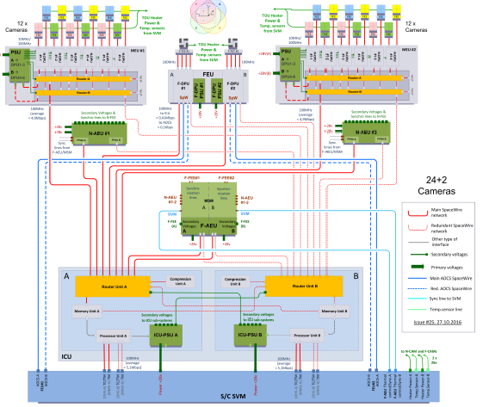
PLATO example
Help CDR (Critical Design Review)
About 1,1k lines of AADL model
26 cameras
2 cores + L1/L2 caches
34 threads, 23 datas
107 components
560 property associations

